Slide 1
Муниципальное Бюджетное Общеобразовательное Учреждение Средняя Образовательная Школа №2 г.Курганинск
Развитие познавательного интереса и навыков
самостоятельной работы учащихся
на основе технологии
УДЕ (Укрупнение Дидактических Единиц)
Разработала: Учитель математики высшей категории
Несветайло Л.А.

Slide 2
Вера в природные задатки детей;
• Поддержка самоопределения, саморазвития и самореализации;
• Восприятие ребенка и себя в контексте общения, взаимодействия и сотрудничества;
• Оценка себя как партнера, обеспечивающего условия для образования ребенка без принуждения.
Основная задача - передать свою увлеченность предметом воспитанникам развивая их познавательный интерес и навыки самостоятельной работы.

Slide 3
ЭРДНИЕВ Пюрвя Мучкаевич Заслуженный деятель науки РСФСР
В 1998 году удостоен премии Президента Российской Федерации за разработку "Новаторской и высокоэффективной технологии математического образования укрупнением дидактических единиц (УДЕ)".

Slide 4
Принципы организации усвоения знаний
Совместное изучение противоположных и сходных понятий
Изучение взаимосвязанных тем и разделов учебной программы
Укрупнение
Дидактических
Единиц
Реализация механизма поиска различных способов решения задач
Обеспечение единства процессов решения и составления задач
Процесс преобразования одной задачи в другую
Выявление сложной природы знаний, их системности и целостности
Реализация принципа дополнительности в системе упражнений, их классификации и систематизации

Slide 5
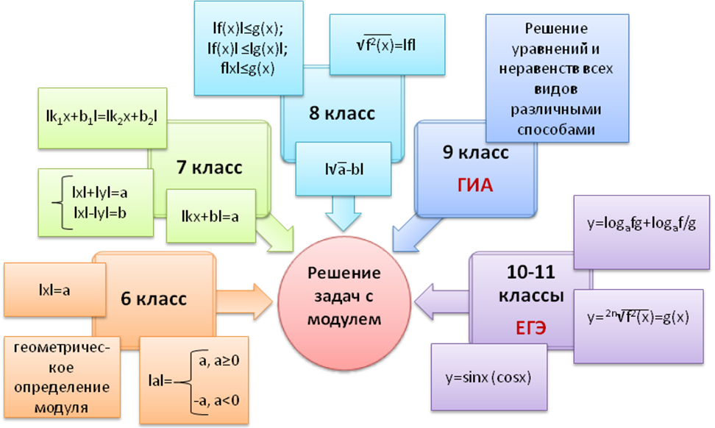
План-схема изучения модуля в курсе школьной программы.

Slide 6
.
Тренажер №1 6-7 классы |a|=a, a≥0
Найти значение выражений |a|=0, a=0
|a|=-a, a<0
№ | Вариант 1 | Вариант 2 | Вариант 3 | Вариант 4
1 | |5|+|-3| | |7|+|-2| | |-12|+|6| | |-18|+|12|
2 | |-2,5|+|7| | |7,2|+|-4| | |-13,5|+|16,5| | |-15,4|+|5,8|
3 | |-7,5|-|-3| | |-7,7|-|-5,7| | |14,2|-|-8,2| | |-15,7|-|-3,4|
4 | |-25|:|-5| | |-27|:|3| | |-81|:|27| | |-125|:|-5|

Slide 7
Тренажер №2 |x|$≥$ 0 |x|=x, x≥0;|x|=-x,x≤0 Решить уравнения
№ | Вариант 1 | Вариант 2 | Вариант 3 | Вариант 4
1 | |x|=5 | |x|=7 | |x|=9 | |x|=11
2 | |x|=2,5 | |x|=4,5 | |x|=7,5 | |x|=-7,5
5 | |x|=-4 | |x|-3=0 | 2|x|=6 | 3|x|=6
6 | 2|x|=4 | 3|x|=6 | |x|+6=0 | |x|+3=0
7 | -2|x|=6 | 2|x|=-2 | 2|x|-2=0 | 3|x|-3=0
8 | 3|x|=0 | 2|x|-4=0 | 2|x+1|=-4 | |x+1|+4=0
9 | |x-2|=0 | |x+3|=0 | 2|x-2|=0 | 3|x+1|=0

Slide 8
Тренажер №3 |a|=a если а≥0; |a|=-a если a<0 Решить уравнение .
№ | Вариант 1 | Вариант 2 | Вариант 3 | Вариант 4
1 | |x-2|=3 | |x-1|=3 | |x-3|=2 | |x-1|=2
2 | |x+3,5|=2 | |x+2,5|=3 | |x+1,5|=1 | |x+2,5|=4
3 | |x-2,7|=2 | |x-3,5|=2 | |x-2,5|=2 | |x-2,5|=2
4 | |x- |=0 | |x- |=0 | |x- |=0 | |x- |=0
5 | |3-x|=3 | |2-x|=2 | |1-x|=3 | |2-x|=1
6 | |2x-1|=-5 | |2x+1|=-3 | |3x+2|=-5 | |3x+1|=-5
7 | |x+2|=|4-x| | |x+1|=|3-x| | |x+2|=|3-x| | |x+1|=|2-x|
8 | |x-4|=|6-x| | |x-3|=|5-x| | |x-3|=|7-x| | |x-2|=|5-x|
9 | |x-2|+|x-4|=2 | |x-3|+|x-4|=1 | |x-2|+|x-5|=3 | |x-4|+|x-5|=1
10 | |x-2|-|x-4|=2 | |x-3|-|x-4|=1 | |x-2|-|x-5|=3 | |x-4|-|x-5|=1
11 | =2 | =3 | =2 | =5
12 | =3 | =3 | =3 | =5

Slide 9
Тема: Модуль числа.
Математическое лото
6 класс
Выполнила: Архипова Ангелина
Ученица 6 класса

Slide 10
,
|-3| | |3 5/7| | |17,9|- |14,5| | |-(-17,9)| | |4,5|*|2|
|4,5| | 5-|3| | |-14,5| | |-3|+|3 5/7| | |-4,5|/|-3|
14,5
2
9
1,5
4,5
6 5/7
17,9
3,4
3 5/7
3

Slide 11
3 | 3 5/7 | 3,4 | 17,9 | 9
4,5 | 2 | 14,5 | 6 5/7 | 1,5

Slide 12
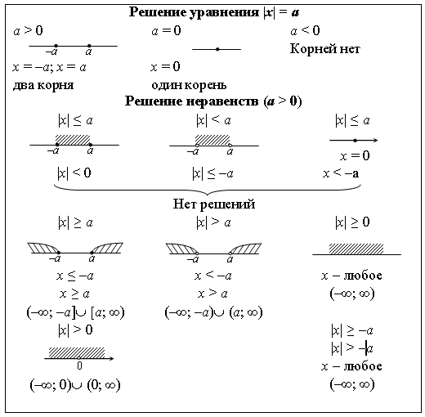
таблица по решению уравнений и не равенств с модулем для 6-8 классов.

Slide 13
таблица по решению уравнений и неравенств с модулем для 9-11 классов.
№ | Вид уравнения | Решение | Вид неравенства | Решение
1 | |f|=g | f=g f=-g g g≤0 | |f|<g | f<g f>-g
2 | |f|=|g| | f=g f=-g | |f|>g | f>g f<-g
3 | F(|g|)=g(x) | f(x)=g(x) f(-x)=g(x) x≥0 x<0 | F(|x|)<g(x) | f(x)<g(x) f(-x)<g(x) x≥0 x<0
4 | |f1|+|f2|+…+|fn|=g | x1 x2 … xn x1, x2, … xn – нули и точки разрыва функции. Решение данного уравнения на заданном промежутке | |f1|+|f2|+…+|fn|<g | Решение аналогично уравнению такого вида, только на каждом промежутке решается соответствующее неравенство.
5 | |x-a|+|x-b|= b-a | X [a,b]

Slide 14
Способы решения уравнений с модулем
По определению модуля
Метод интервалов
Замена равносильной системой

Slide 15
По определению модуля
| x-2| =3
1.сл. Х-2>0 2 сл. Х-2≤0
X-2= 3
X=5 корень -х+2=3
x=-1 корень
Ответ: 5; -1

Slide 16
Метод интервалов
|x-3|-2|x+4|+|7-x|=0
x=3 x=-4 x=7
1 сл. x<-4 2сл. -4≤x<3
-x+3 +2x+8+7-x =0 -x+3-2x-8+7-x=0
0 =-18 -4x=-2
нет корней x=0,5 корень
3 сл. 3≤x<7 4 сл. X≥7
X-3-2x-8+7-x=0 x-3-2x-8-7+x=0
-2х=4 -18=0
X= -2 не корень нет корней
Ответ: 0,5
-4
3
7

Slide 18
ПРЕЗЕНТАЦИЯ к уроку в 11 классе построенного по технологии УДЕ
по теме: «Модуль числа при решении трансцендентных уравнений»
Выполнила: Репринцева Екатерина
ученица 11 «А» класса
Преподаватель: Несветайло Л.А.

Slide 19
Задание №1 (для среднего ученика) Оценить число:
а) sin x ; б) sin x -1 ;
в) sin x -3;
г) 5 -sin x ; д) 5 -2sin x

Slide 20
Задание №2 (для слабого ученика) Раскрыть модуль числа:
а) l sin x -2 l ; б) l sin x -3 l ;
в) l 5-sin 3x l ; г) l 5-2sin x l

Slide 21
Задание №3 (для творческого ученика) Решить уравнение:
_______________ _________
√ sin²3x - 6sin3x +9 – √(5sin3x -8)² =-7

Slide 22
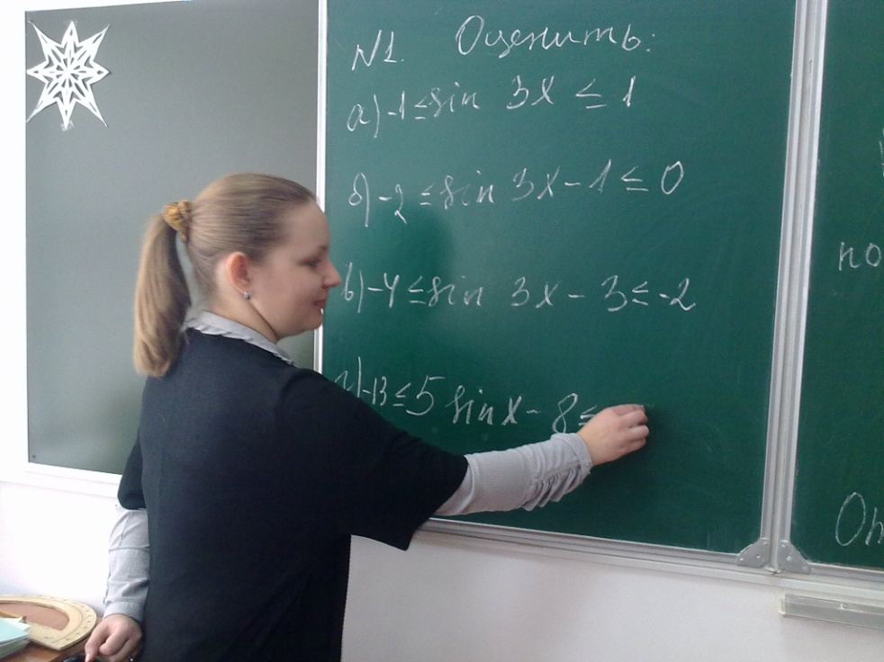
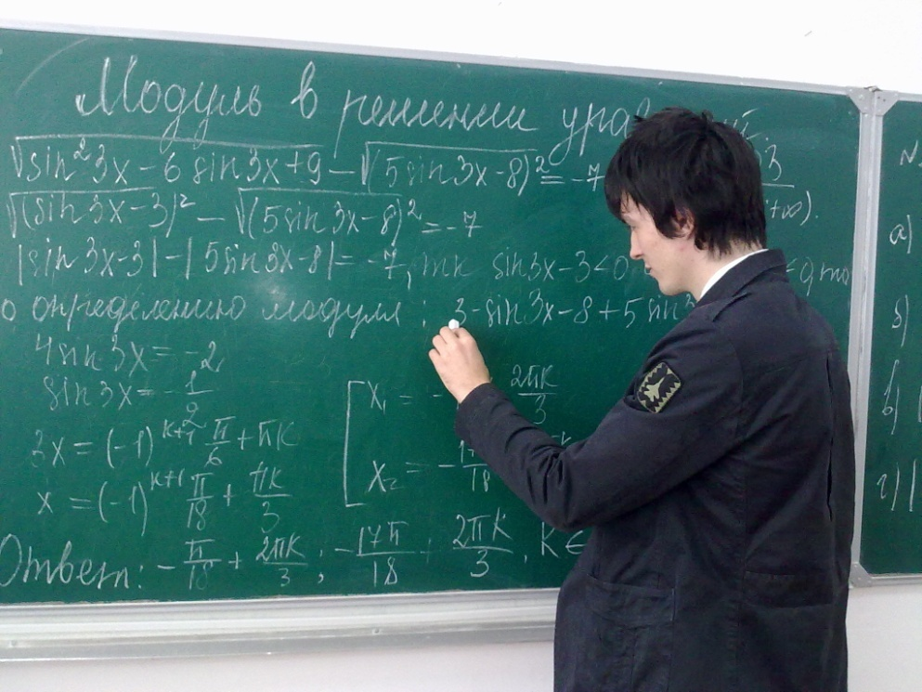

Slide 24
Спасибо за внимание!

